Slide 1
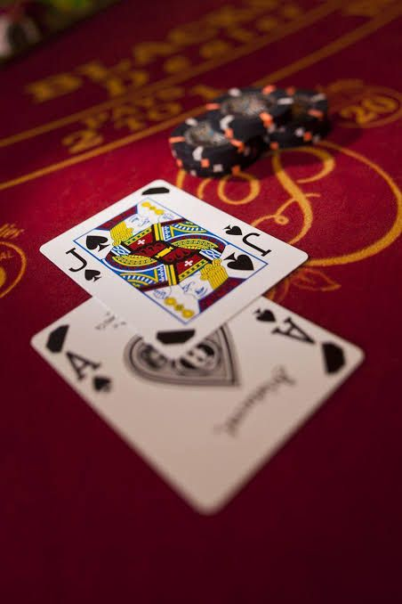
21 (Blackjack)
Şans ve taktiğe dayalı bir iskambil oyunu

Slide 2
Grup Üyeleri (Grup 4)
190701143 - Cemal Balaban
180701023 - Muhammed Faruk Çelik
170701006 - Ali Kırlangıç
190701094 - Mehmet Mısır
190701098 - Enes Burak Çomruk

Slide 3
Projenin Amacı
Kağıt oyunları ve türevi iskambil oyunları, taş oyunları gibi oyunlar tarihin çok eski zamanlarından beri insanların keyifli vakit geçirmesine yardımcı oyunlar olmuşlardır. Biz ise projemizde bir iskambil oyunu olan Blackjack’i sanal ortama taşımaya karar verdik.

Slide 4
Projenin İçeriği
Bu oyunda amaç; kasaya karşı ya da oyuncuların birbirine karşı oynarken ellerine aldığı kağıtlar ile 21’i geçmemeleri veya 21 yaparak ya da 21’e en yakın olarak oyunu kazanmaktır.
Normalde pek çok oyunda iskambil destesi içindeki gruplar (karo, sinek, maça ve kupa) bir anlam ifade etmektedir fakat 21 oyununda sadece sayıların önemi vardır.
İskambil kartlarındaki sayılar üzerinde yazan kadar değerlendirilirken (örneğin kupa 3 3 sayı, sinek 7 7 sayı) vale, kız ve papaz 10 sayı olarak değerlendirilmektedir. As için istisna bir durum olarak oyuncu ası ister 1 ister 11 sayı olarak ele alabilmektedir.

Slide 5
Projede Kullanılacak Teknolojiler
Projenin yazılacağı dil : C++
C++ nesne yönelimli bir programlama dilidir.
Arayüz olarak : QT
Qt, içerisinde masaüstü, mobil ve gömülü sistemler de bulunan birçok platforma uygulama geliştirmek için kullanılan çapraz platform bir çatıdır.
Veritabanı : Postgresql
PostgreSQL özgür ve açık kaynak kodlu, SQL destekli bir ilişkisel veritabanı yönetim sistemidir.

Slide 6
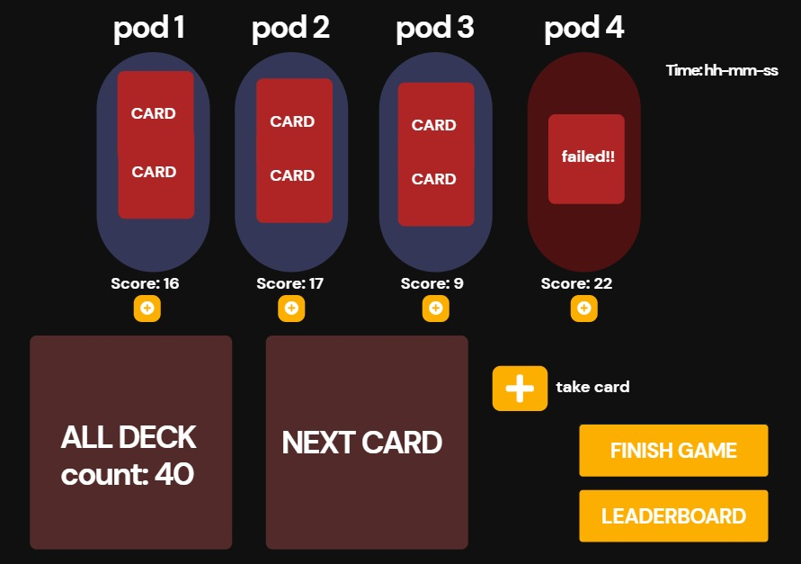
Proje MockUp’ı

Slide 7
Görev Dağılımı
Planlama, Sunum, Rapor ve Yönetim:
Muhammed Faruk Çelik
Front-End :
Ali Kırlangıç
Enes Burak Çomruk
Mehmet Mısır
Back-End :
Cemal Balaban

Slide 8
Zaman Planlaması
Fikir ✓ → Analiz ✓ → Tasarım → Kodlama → Test → Bakım
Projemizin (tahmini) başlangıç ve bitiş tarihi 29.11.2021 – 07.01.2022 olarak planlanmaktadır.
Bu süreç içerisinde ekibimizin üyeleri paralel olarak ilerleyecekler.

Slide 9
Alternatif Planlar
Projemizde herhangi bir engel ile karşılaştığımız takdirde kaynak olarak kullanabileceğimiz Udemy kursları ve soru-cevap siteleri mevcut.

Slide 10
Dinlediğiniz için teşekkürler.

